Slide 1
A Microsoft Office Project 2007 integrálása a vállalati folyamatokba
Készítette: Szentirmai Róbert
(minden jog fenntartva)

Slide 2
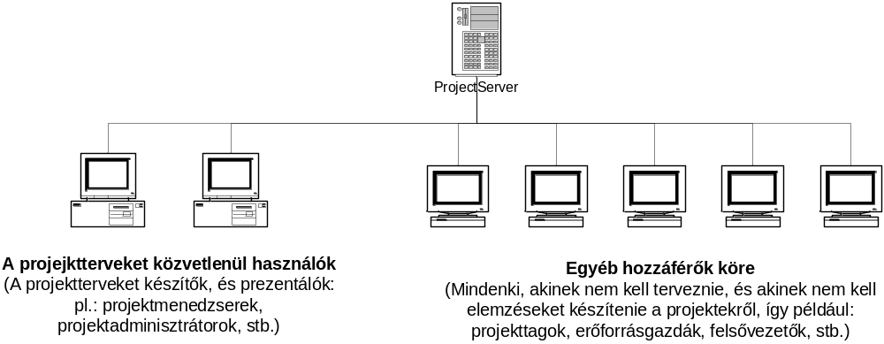
Szerveres környezet

Slide 3
A szerveres környezet fontosabb előnyei:
jogosultságfüggő hozzáférés;
nagyobb érdekelti kör esetén alacsonyabb fajlagos szoftverköltség;
felhasználás-orientált megközelítés;
központi sablonok;
központi erőforrás-kezelés.

Slide 4
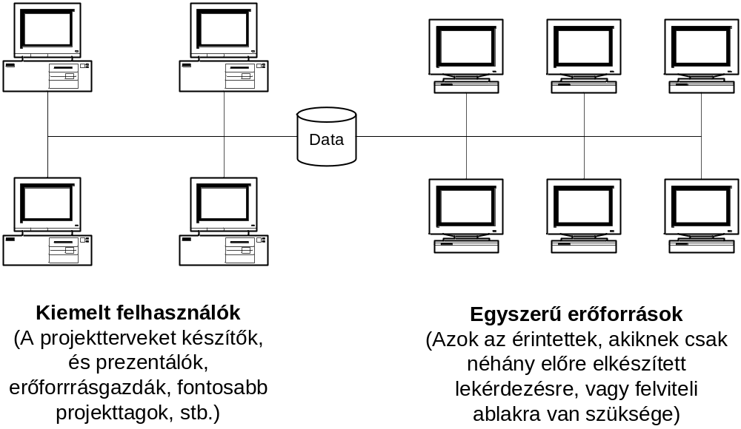
ProjectServer nélküli, adatbázis-szerveres környezet

Slide 5
ProjectServer nélküli környezet
Kiemelt
felhasználók
(A projektterveket készítők, prezentálók,
erőforrásgazdák, fontosabb projekttagok, stb.)

